Slide 1
Занятие 8 Критическое мышление

Slide 2
Критическое мышление – один из ключевых навыков XXI века, позволяющий анализировать информацию, делать выводы и принимать решения на основе проведённого анализа, а также формировать собственное мнение и отстаивать свою позицию.

Slide 4
Как развивать критическое мышление??
Пополняйте копилку знаний
Учитесь задавать вопросы
Читайте и анализируйте тексты
Обращайтесь к альтернативным источникам информации
Придумывайте варианты
Анализируйте ошибки

Slide 6
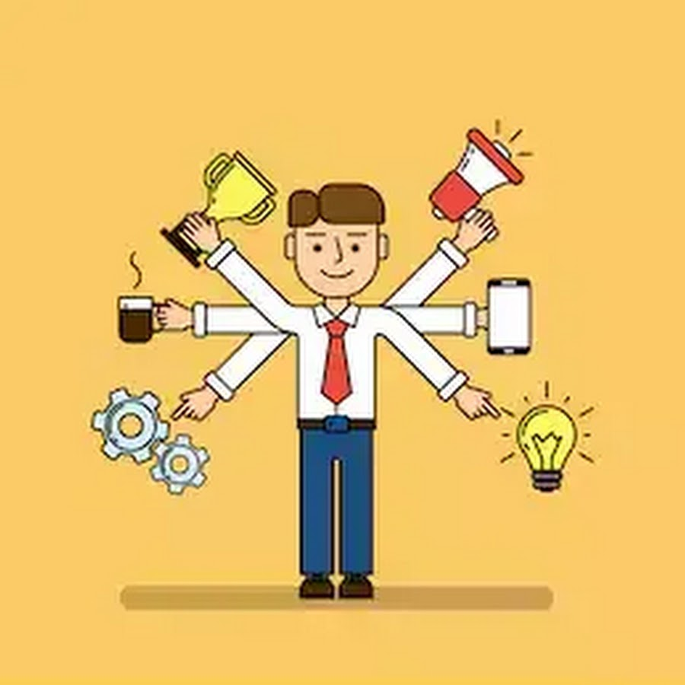
Вспомогательные навыки:
Умение грамотно изъясняться
Умение быть убедительным
Умение эффективно интерпретировать
Умение выносить собственные суждения
Умение анализировать и критиковать
умение принимать эффективные решения
Умение быть рассудительным
Умение рассуждать логически

Slide 7
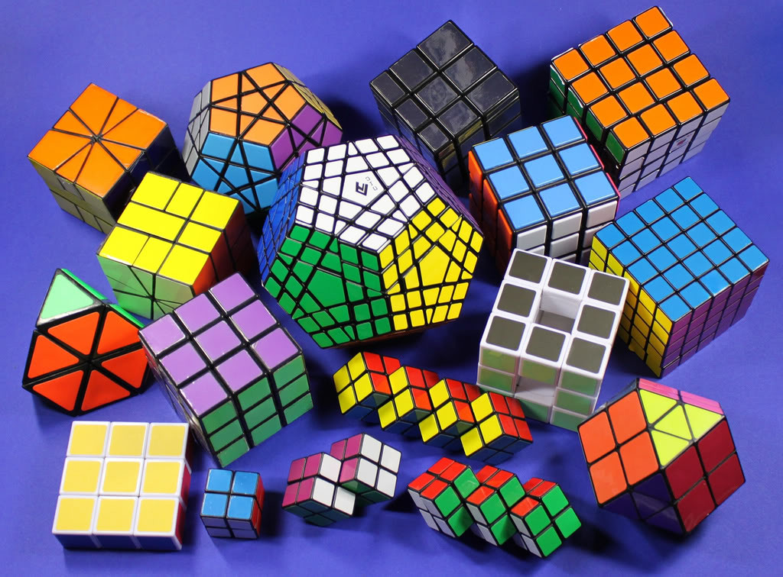
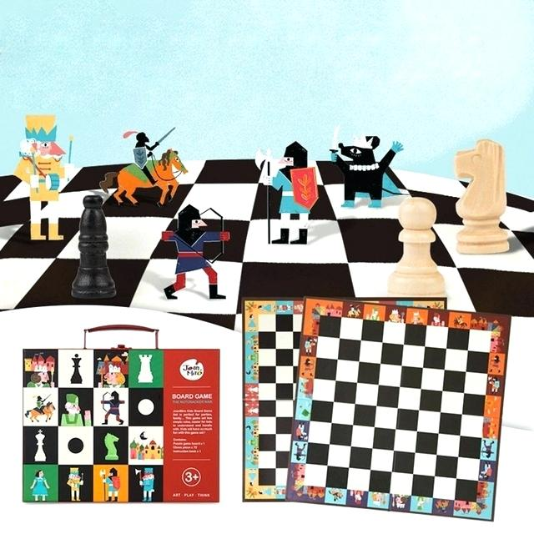
Специальные упражнения и методики для тренировки критического мышления
Шахматы
Ребусы, головоломки и логические игры (судоку, пятнашки, кубик Рубика).
Настольные игры, развивающие логику и воображение.
Методики развития латерального мышления.

Slide 8
Игра «Да — нет»
Отличный формат для освоения навыка задавать качественные вопросы. Например, в игре «Угадай число» можно гадать: «Это 30? Это 43? Это 12?» — а можно задавать качественные вопросы: «Это чётное число?», «В нём два разряда?» — и так далее.
Сначала над определить, в рамках какой темы будет загадано слово, затем один участник загадывает, а остальные – стараются отгадывают.
Игра «Правда - ложь»
Подбирается тема, по которой игроки создают (лучше письменно) четыре предложения-факта. Три факта должны быть правдой, а один — нет. Задача остальных — отгадать, когда солгал ведущий.

Slide 9
Критическое мышление – важный навык, который помогает анализировать информацию, делать выводы, формировать собственное мнение по любому вопросу и действовать в соответствии с ним.
Критическое мышление помогает успешно справляться с учебными и рабочими задачами, принимать решения и ориентироваться в потоке информации.
Чтобы развить критическое мышление, стремитесь расширить свой кругозор и больше узнать о разных предметах и явлениях, учитесь задавать вопросы, анализировать текст, придумывать разные варианты развития событий. Тренируйте логику, внимание и воображение с помощью игр, головоломок и специальных упражнений.

Slide 10
Благодарю за внимание
delfina200585@mail.ru

